Slide 1
클래스의 추가적인 구문

Slide 2
목차
시작하기 전에
어떤 클래스의 인스턴스인지 확인하기
특수한 이름의 메소드
클래스 변수와 메소드
가비지 컬렉터
프라이빗 변수와 게터/세터
키워드로 정리하는 핵심 포인트
확인문제

Slide 3
시작하기 전에
[핵심 키워드] : isinstance(), 클래스 변수, 클래스 함수
[핵심 포인트]
클래스의 부가적인 기능에 대해 알아본다.

Slide 4
시작하기 전에
상속
어떤 클래스를 기반으로 그 속성과 기능을 물려받아 새로운 클래스 만드는 것
isinstance() 함수
상속 관계에 따라서 객체가 어떤 클래스를 기반으로 만들었는지 확인할 수 있게 해주는 함수
str() 함수

Slide 5
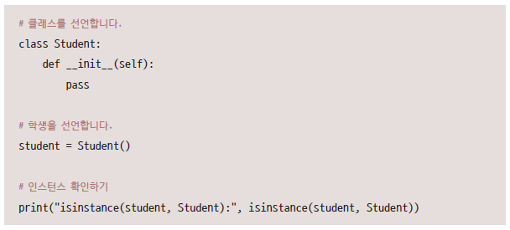
어떤 클래스의 인스턴스인지 확인하기
isinstance() 함수
객체가 어떤 클래스로부터 만들어졌는지 확인

Slide 6

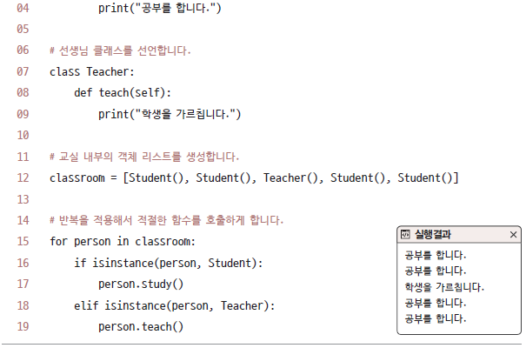
어떤 클래스의 인스턴스인지 확인하기
isinstance() 함수의 다양한 활용
예시 – 리스트 내부에 여러 종류의 인스턴스 들어있을 때, 인스턴스들을 구분하며 속성과 기능 사용

Slide 7
특수한 이름의 메소드
다양한 보조 기능들
__<이름>__() 형태
특수한 상황에 자동으로 호출되도록 만들어짐

Slide 8
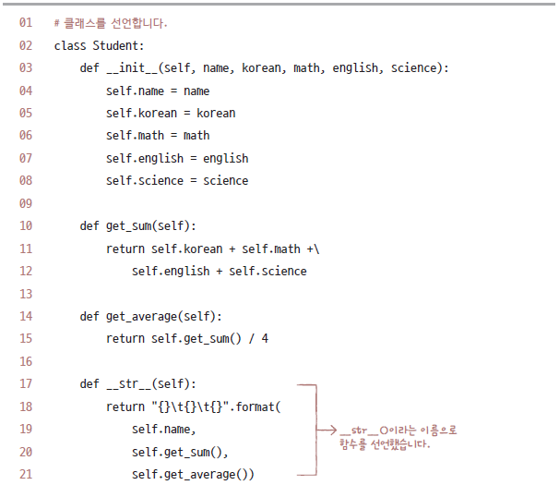
특수한 이름의 메소드
예시 - __str__() 함수

Slide 9
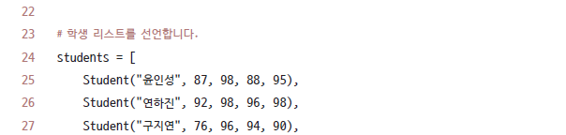
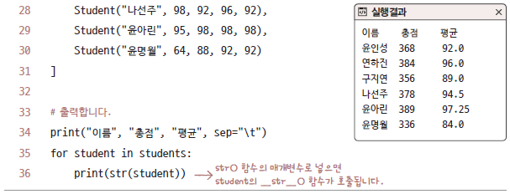
특수한 이름의 메소드
이와 같이 __str__() 함수 정의하면 str() 함수 호출할 때 __str__() 함수가 자동으로 호출

Slide 10
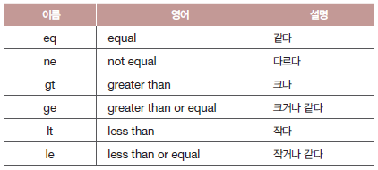
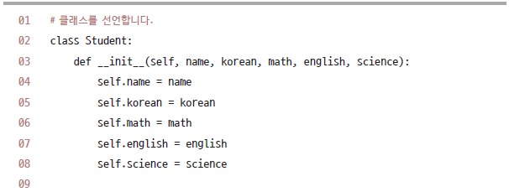
특수한 이름의 메소드
예시 – 크기 비교 함수

Slide 11
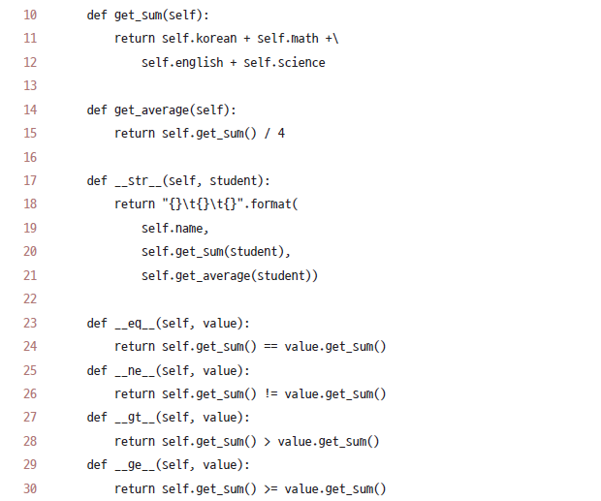
특수한 이름의 메소드

Slide 12
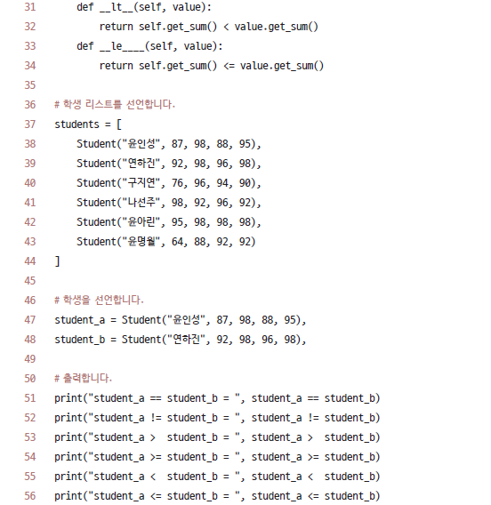
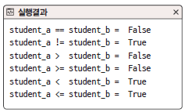
특수한 이름의 메소드

Slide 13

클래스 변수와 메소드
클래스 변수
class 구문 바로 아래의 단계에 변수를 선언
클래스 변수에 접근

Slide 14
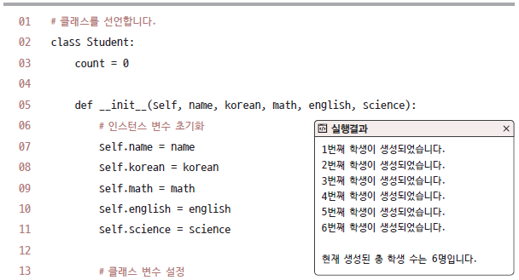
클래스 변수와 메소드
활용 예시

Slide 15
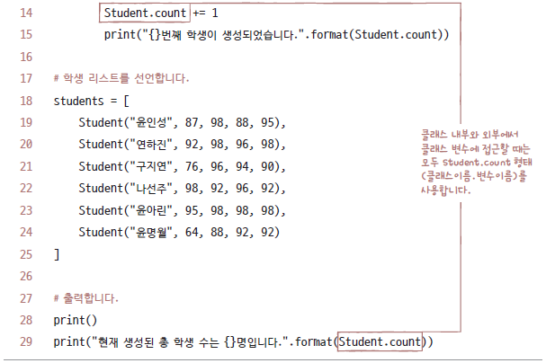
클래스 변수와 메소드

Slide 16
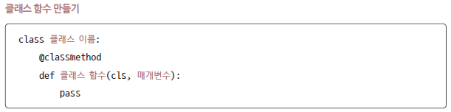

클래스 변수와 메소드
클래스 함수
클래스가 가진 함수
‘클래스가 가진 기능’ 명시적으로 나타냄
데코레이터 (decorator) : @classmethod

Slide 17
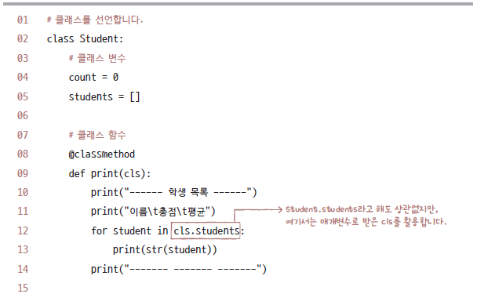
클래스 변수와 메소드
활용 예시 – Student.print()

Slide 18
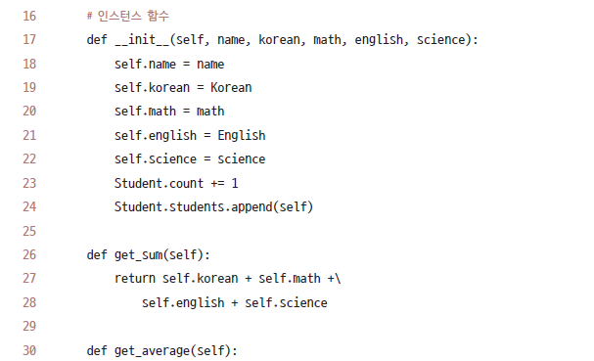
클래스 변수와 메소드

Slide 19
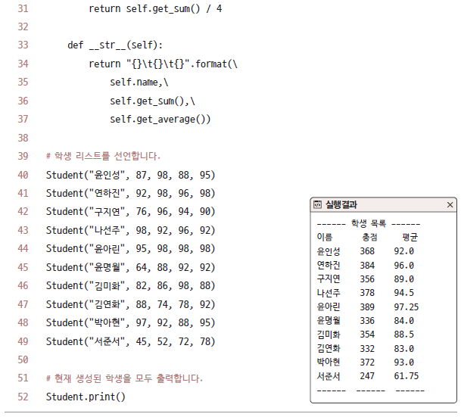
클래스 변수와 메소드

Slide 20
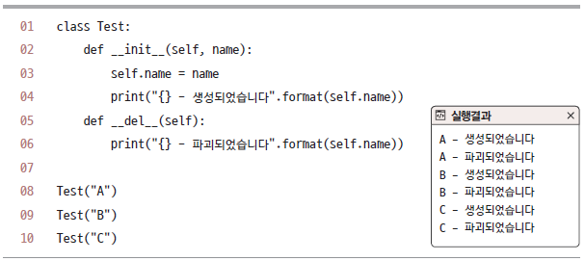
가비지 컬렉터
가비지 컬렉터 (garbage collector)
더 사용할 가능성이 없는 데이터를 메모리에서 제거하는 역할
예시 – 변수에 저장하지 않은 경우

Slide 21
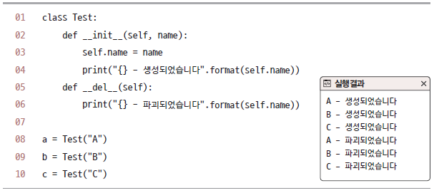
가비지 컬렉터
예시 – 변수에 데이터 저장한 경우

Slide 22
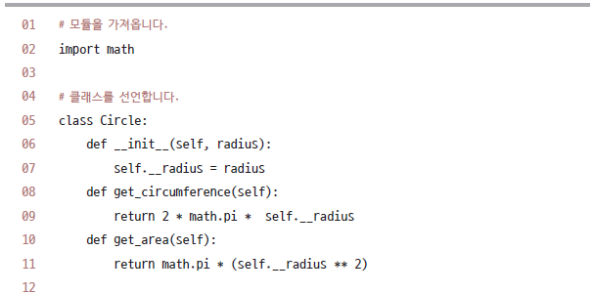
프라이빗 변수와 게터/세터
프라이빗 변수
변수를 마음대로 사용하는 것 방지
__<변수 이름> 형태로 인스턴스 변수 이름 선언

Slide 23
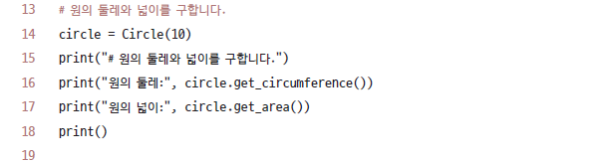
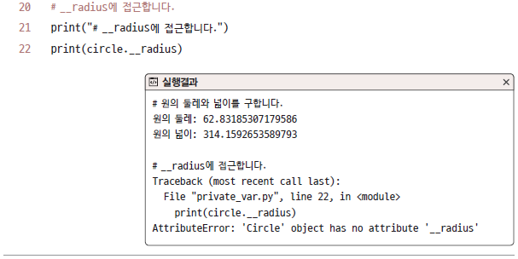
프라이빗 변수와 게터/세터

Slide 24
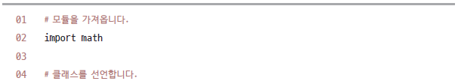
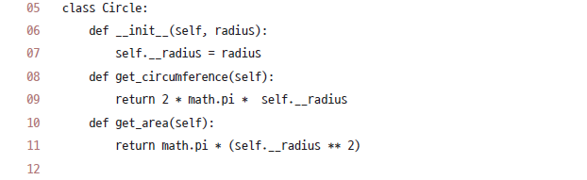
프라이빗 변수와 게터/세터
게터 (getter) 와 세터 (setter)
프라이빗 변수 값 추출하거나 변경할 목적으로 간접적으로 속성에 접근하도록 하는 함수
예시

Slide 25
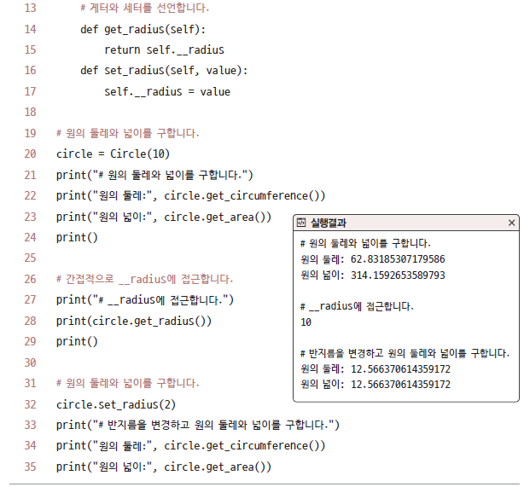
프라이빗 변수와 게터/세터

Slide 26
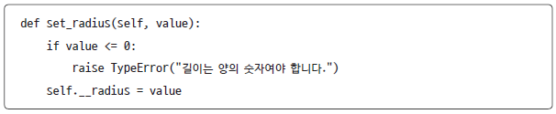
프라이빗 변수와 게터/세터
이와 같이 함수 사용해 값 변경하면 여러 가지 처리 추가할 수 있음
ex) set_radius() 함수에 다음과 같은 코드 추가하여 __radius에 할당할 값을 양의 숫자로만 한정

Slide 27
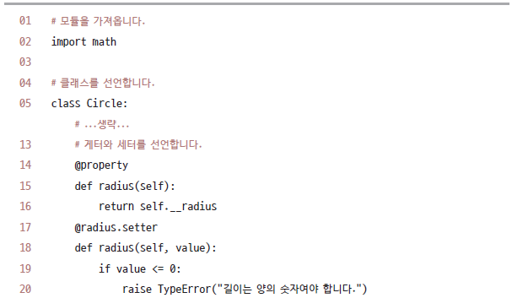
프라이빗 변수와 게터/세터
데코레이터를 사용한 게터와 세터
파이썬 프로그래밍 언어에서 제공하는 게터와 세타 만들고 사용하는 기능
변수 이름과 같은 함수 정의하고 위에 @property와 @<변수 이름>.setter 데코레이터 붙이기

Slide 28
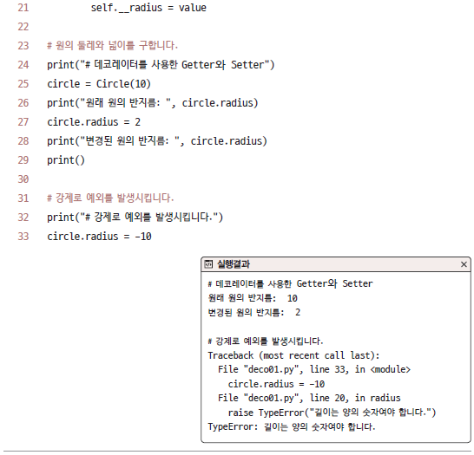
프라이빗 변수와 게터/세터

Slide 29
상속
상속 (inheritance)
다른 누군가가 만든 기본 형태에 내가 원하는 것만 교체
다중 상속
다른 누군가가 만든 형태들을 조립하여 내가 원하는 것을 만드는 것
프로그래밍 언어에서 기반이 되는 것을 부모, 이를 기반으로 생성한 것을 자식이라 부름. 부모가 자식에게 자신의 기반을 물려주는 기능이므로 “상속”

Slide 30
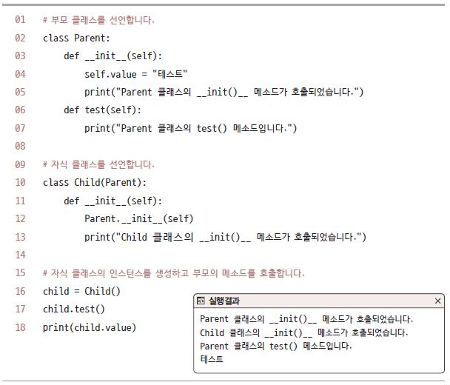
상속

Slide 31
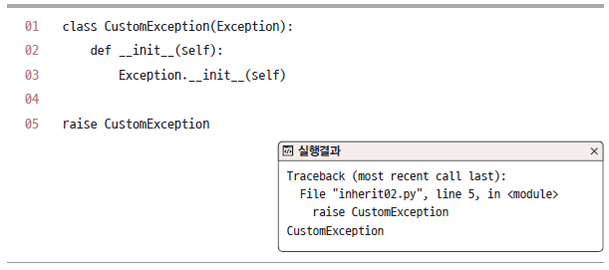
상속
예외 클래스 만들기
Exception 클래스 수정하여 CustomException 클래스 만들기

Slide 32
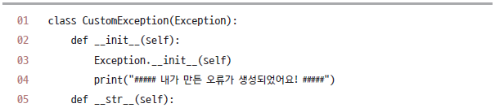
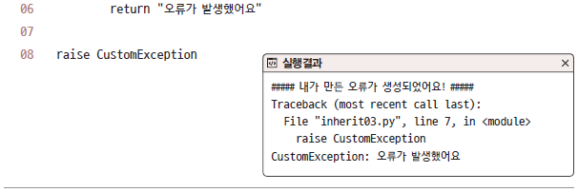
상속
예시 – 수정. 자식 클래스로써 부모의 함수 재정의하기

Slide 33
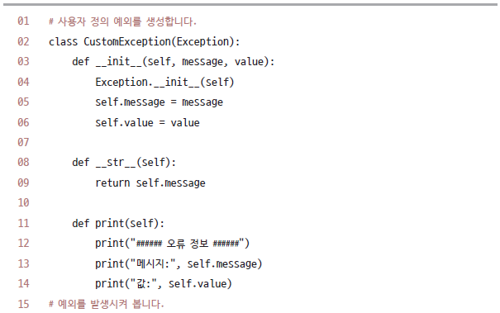
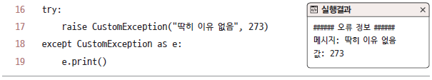
상속
예시 – 자식 클래스로써 부모에 없는 새로운 함수 정의하기

Slide 34
키워드로 정리하는 핵심 포인트
isinstance() : 어떤 클래스의 인스턴스인지 확인할 때 사용하는 함수
클래스 변수, 클래스 함수 : 클래스 이름 뒤에 마침표 찍고 바로 사용할 수 있는 클래스가 갖는 변수와 함수
상속 : 어떤 클래스 기반으로 그 속성과 기능을 물려받아 새로운 클래스 만드는 것

Slide 35
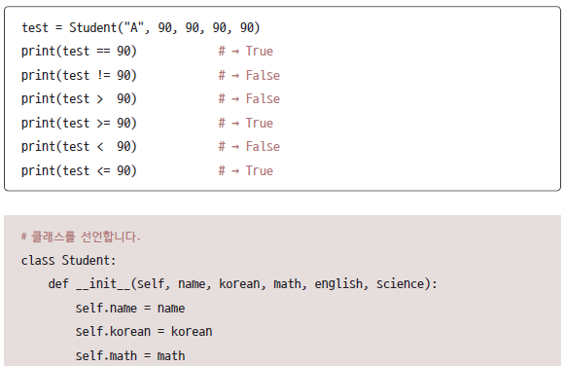
확인문제
슬라이드 #10 코드의 compare_func.py를 수정해서 Student 객체를 숫자와 비교했을 때 학생의 성적 평균과 비교가 일어나게 해보세요.
예를 들어 다음과 같습니다.

Slide 36
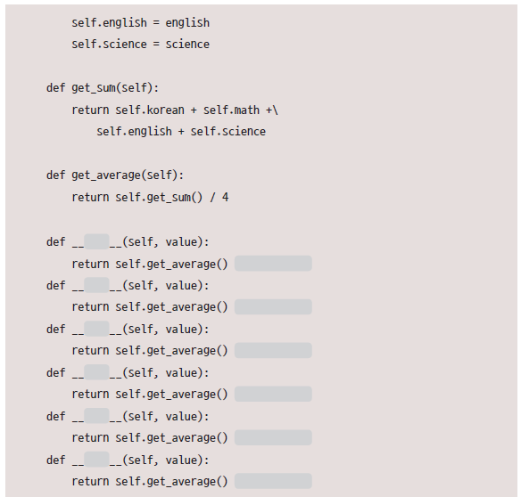
확인문제

Slide 37
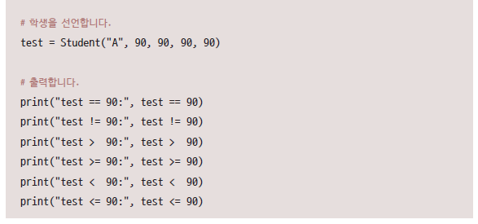
확인문제

Slide 38
Thank You!

